Slide 1
رسم المصحف

Slide 2
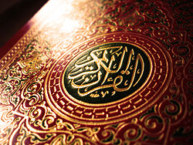
الموضوعات :
المقدمة.
المفهوم :{تعريف رسم المصحف}.
العلماء الذين أفردوا لهذا العلم بالتأليف.
قواعد رسم المصحف العثماني.
مزايا الرسم العثماني و فوائده.
هل رسم المصحف توقيفي ؟.
المصاحف و دور التحسين و التجويد.
حكم نقط المصحف و شكله.
شبهات حول كتابة القرآن و رسمه والرد عليها.
الحروف السبعة في المصاحف العثمانية.
رسم المصحف وتطوير خطه.
حفظ القرآن في عهد النبي محمد صلى الله عليه وسلم.
جمع المصحف في عهد أبي بكر الصديق رضي الله عنه.
نسخ المصحف في عهد عثمان رضي الله عنه.
"رسم المصحف ونقطه”.

Slide 3
المقدمة :
إن أول ما يتبادر إليه ذهن الباحث في علوم القرآن الكريم شيئان: وهما جانب النطق له و جانب الرسم ، فيبحث في آداب التلاوة و أحكامها ، و يطالع أنواع القراءات... ، و يبحث أيضاً في رسم القرآن الكريم و طريقة كتابته ، على أن هنالك تلازماً بين الجانبين ، إذ إن من تَعلم التلاوة سَهل عليه الرسم ، والعكس بالعكس.
وهنا أردنا البحث والتفصيل في علم رسم القرآن الكريم ، الذي تعددت فيه أقوال واختلفت آراء، نستقصي ما استطعنا من جوانبه ، مع ملاحظة الإيجاز ، والإشارة إلى هذا الفن و مصادره ، و الذي أطلق عليه العلماء: "علم مرسوم الخط" ، أو "رسم المصحف الشريف".

Slide 4
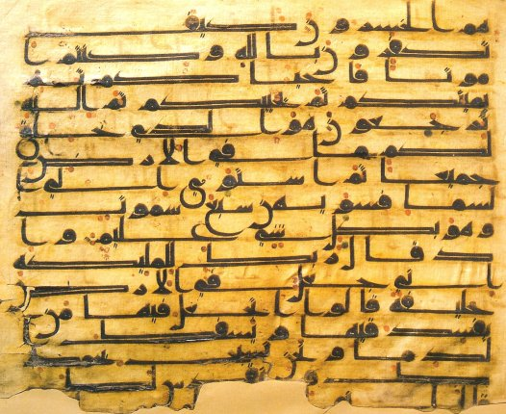
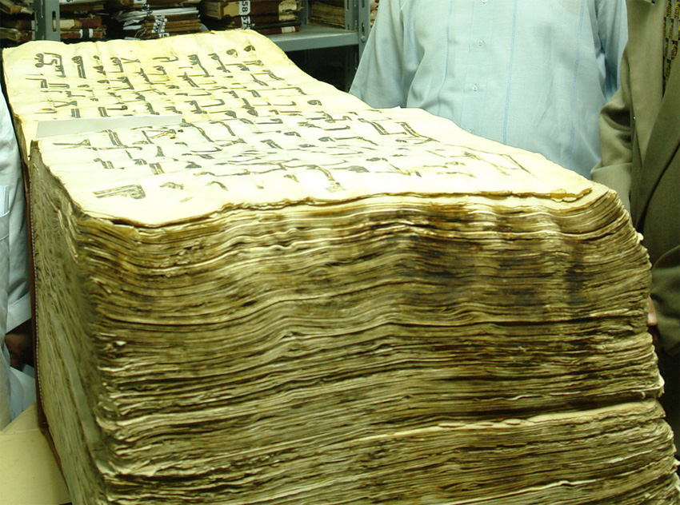
المفهوم:
تعريف رسم المصحف
الرسم في اللغة: الأثر أي: أثر الكتابة في اللفظ،وهو تصوير الكلمة بحروف هجائها بتقدير الابتداء بها و الوقوف عليها.
وفي اصطلاح علماء الرسم : الوضع الذي ارتضاه سيدنا عثمان رضي الله عنه في كتابة كلمات القرآن الكريم وحروفه.

Slide 5
العلماء الذين أفردوا لهذا العلم بالتأليف :
الأصل في المكتوب موافقته للمنطوق ، لكن ذلك أهمل في المصحف العثماني لأسباب يستنتجها القاريء في باب مزايا الرسم العثماني و فوائده ، لذلك عني بعض العلماء بحصر تلك الكلمات التي جاء خَطها على غير مقياس لفظها، فكان ممن أفردها منهم بالتأليف:
1-الإمام أبو عمرو الداني ، في كتابه "المقنع".
2- العلامة أبو عباس المراكشي،في كتابه "عنوان الدليل في رسوم خط التنزيل".
3-العلامة محمد بن أحمد الشهير بالمتولي،في أرجوزته "اللؤلؤ المنظوم في ذكر جملة من المرسوم".
4- العلامة محمد خلف الحسيني الذي شرح منظومته و ذيل الشرح بكتاب أسماه: "مرشد الحيران إلى معرفة ما يجب اتباعه في رسم القرآن".

Slide 6
قواعد رسم المصحف العثماني :
1- قاعدة الحذف : وذلك كحذف الألف في "يأيها" ، و الياء في "باغٍ" ، والواو في "فأوا".
2- قاعدة الزيادة : وذلك كزيادة الألف في "تفتؤا" ، و الياء في "بأييد" ، والواو في"أولو".
3- قاعدة الهمز : وذلك كأن تكتب حال سكونها بحرف حركة ما قبلها "ائذن ، اؤتمن".
4- قاعدة البدل : وذلك ككتابة الألف واواً للتفخيم في "الصلوة" ، وكتابة النون ألفاً في نون. التوكيد المخففة "لنسفعاً" ، و هاء التأنيث تاء مفتوحة في نحو "رحمت".
5- قاعدة الوصل والفصل : وذلك كوصل"أن" بِ "لا" ، و "عن" ، و"كل" بِ "ما".
6- قاعدة ما فيه قراءتان : فإنه يكتب برسم إحداهما ، نحو "يخدعون، غيبت".

Slide 7
مزايا الرسم العثماني و فوائده :
الأولى : الدلالة على القراءات المتنوعة في الكلمة الواحدة ما أمكن. وذلك نحو "ان هدن لساحرن" رسمت بدون نقط أو إعراب ، فدلت على ذلك.
الثانية : إفادة المعاني المختلفة بطريقة ظاهرة. وذلك كقطع "أم" في "أم من يكون عليهم وكيلاً"، ووصلها في "أمّن يمشي"، وذلك ليفيد معنى الانقطاع في الأولى دون الثانية.
الثالثة : الدلالة على معنى خفي. كزيادة الياء في "بأييد"، إيماء لتعظيم قوة الله.
الرابعة : الدلالة على أصل الحركة مثل "سأوريكم" ، أو أصل الحرف مثل "الصلوة".
الخامسة : إفادة بعض اللغات الفصيحة.كقوله "يوم يأتِ" بحذف الياء على لغة هذيل.
السادسة:حمل الناس على تلقي القرآن الكريم من صدور الثقات ، ولا يتكلوا على الرسم. وفي ذلك مزيتان ، إحداهما: التوثق من اللفظ والأداء حيث لا يتيقن من الرسم أياً كان شكله. والثانية: اتصال السند برسول الله صلّى الله عليه و سلم ، وهذه خاصية للأمة المحمدية.

Slide 8
المصاحف و دور التحسين و التجويد:
من الأشياء المستحدثة في المصاحف النقط ، وهما قسمان : إعراب و إعجام.
نقط الإعراب : الشكل هو العلامات الدالة على ما يعرض للحرف من حركة أو سكون أو شد أو مد.
واختلف في أول من وضعه فقيل الخليل و قيل غيره. والصحيح الذي عليه أبو عمرو الداني : أنه أبو الأسود الدؤلي ، بأمر زياد بن أبي زياد ، والي البصرة ، فاختار رجلاً من عبد القيس و أمره بالشكل بلون يغاير لون المصحف. فجعل للفتحة نقطةً فوق الحرف، وللضمة أمامه ، وللكسرة تحته ، وللتنوين نقطتين هكذا ، حتى آخر المصحف. وعنه أخذ النقط حتى ظهر الخليل في العهد العباسي فأدخل عليه ما نحن عليه من التحسين اليوم.
نقط الإعجام : النقط : هو العلامات التي تميز الحروف من بعضها كي لا يلتبس معجم بمهمل. والحروف المعجمة خمسة عشر حرفاً.
واختلف في أول من وضع نقط الإعجام على أقوال أصحها: أنه : يحيى بن معمر أو ونصر بن عاصم ، وذلك بأمر الحجاج بن يوسف الثقفي. فوضعاه و جعلاه بلون مداد المصحف ، ليتميز عن نقط أبي الأسود.
و منه يتبين أن نقط الإعراب متقدم على نقط الإعجام.

Slide 9
هل رسم المصحف توقيفي ؟
هل هو توقيفي بأمر رسول الله صلّى الله عليه و سلم ، أم اصطلاحي باتفاق بين الكتبة وبين سيدنا عثمان رضي الله عنه ، و ذهبوا في ذلك مذاهب ثلاثة :
المذهب الأول: أنه توقيفي لا تجوز مخالفته ، وذلك مذهب الجمهور.
ومجمل دليلهم : إقرار النبي صلّى الله عليه و سلم الكتبة على كتابتهم ، ثم إجماع أكثر من اثني عشر ألفاً من الصحابة ، ثم إجماع الأئمة من التابعين و المجتهدين عليه ، وأدلة أخرى من العقل و النقل.
ومن جملة أقوالهم في التزام الرسم العثماني :
عن مالك : سئل أرأيت من استُكتب مصحفاً أترى أن يكتبه على ما استحدثه الناس من الهجاء اليوم ؟ فقال : لا أرى ذلك ، ولكن يكتب على الكتبة الأولى.
عن أحمد : قال: تحرم مخالفة خط عثمان في واو أو ياء أو غير ذلك.
المذهب الثاني : أنه اصطلاحي فتجوز مخالفته ، وعليه ابن خلدون في مقدمته ، والقاضي أبو بكر، ودليلهم: أن الله سبحانه وتعالى لم يفرض على الأمة شيئاً في كتابته ، ولم يرد في السنة والإجماع ما يوجبه. ولقد نوقش هذا المذهب بأدلة تضعفه وتقلل من منطقيته.
المذهب الثالث : تجب كتابة المصحف للعامة على الاصطلاحات الشائعة عندهم ، و يجب في ذات الوقت المحافظة على الرسم العثماني بين الآثار الموروثة عن السلف. وهذا الرأي : يحتاط للقرآن الكريم من ناحية إبعاد الناس عن اللبس ، ومن ناحية إبقاء الرسم المأثور ليقرأ به العارفون به، والإحتياط مطلب ديني خاصة في جانب حماية التنزيل.
والراجح : ما عليه الجمهور ، وأن رسم القرآن توقيفي كله ، ومنه ما كان بإملاء الرسول صلّى الله عليه وسلم في كتابةَ بعض الكلمات ، والقسم الآخر كُتب كما تقرؤه قريش بلسانها.

Slide 10
حكم نقط المصحف و شكله :
كان علماء الصدر الأول يرون كراهت المبالغة في الحفاظ على الأداء والرسم. فعن ابن مسعود : "جردوا القرآن ولا تخلطوه بشيء". وعن ابن سيرين : "أنه كره النقط و الفواتح والخواتم". وقال مالك : "لا بأس بالنقط في المصاحف التي يتعلم فيها الغلمان أما الأمهات فلا ".
لكنّ ما يبين تغير العلماء في حكمه قول النووي:"ويستحب نقط المصحف وشكله فإنه صيانة من اللحن فيه ، و أما كراهة الشعبي والنخعي ، فإنما كرهاه في ذلك الزمان خوفاً من التغيير فيه ، وقد أمن اليوم فإنه من المستحدثات الحسنة". ومن هذا : يتبين لنا استحبابه ، بل وجوبه حين خوف اللبس على من يقرأ بدونه.

Slide 11
شبهات حول كتابة القرآن و رسمه والرد عليها :
من ذلك قول بعضهم : روي عن سعيد بن جبير أنه كان يقرأ "والمقيمين الصلوة"، و يقول : هو من لحن الكتاب ، والجواب : أنه لا يريد باللحن الخطأ ، إنما يريد اللغة و الوجه ، في القراءة ، على حد قوله تعالى" ولتعرفنهم في لحن القول" ، ثم إنه نفسه كان يقرؤها كذلك ولو أراد باللحن الخطأ ما رضيه لنفسه.

Slide 12
الحروف السبعة في المصاحف العثمانية :
يتفق جمهور العلماء ، أن المصاحف العثمانية جاءت مشتملة على الأحرف السبعة ولم تترك منها حرفاً واحداً. أي أنها اشتملت على حروف من لغات العرب في قسم منها ، وشملت أيضاً حرف قريش في كثير من أقسامها ، و خاصة فيما اختلف الصحابة في كتابته.
وتبقى هناك الإجابة عن كيفية اشتمال المصحف على الأحرف السبعة ؟ و هذا ما يستنتجه القارئ من ما ذُكر تفصيله عن الفرق بين الأحرف السبعة و القراءات السبع في باب الأحرف السبعة والقراءات.

Slide 13

رسم المصحف وتطوير خطه :
القرآن الذي خطّه الخليفة الراشد عثمان بن عفان، من أقدم المصاحف.
الآيات 72-83 من سورة يٓس و 1-14 من الصافات، بخط المشق.
الآيات 4-13 من سورة هود، بالخط الحجازي المكي.
صفحة مصحف بالعربية والترجمة الصينية بين الكلمات.
إن المقصود برسم المصحف الخط أو الطريقة التي كتبت فيها حروف المصحف وفقًا للمصاحف العثمانية. إن
القرآن في عهد النبي وفي عهد عثمان كذلك لم يكن مكتوبًا بنفس الطريقة التي نراها اليوم، فقد كانت الكتابة آنذاك
خالية من التشكيل والنقط والأرقام، ومعتمدة على السليقة العربية التي لا تحتاج لهذا التشكيل. ولم يتغير هذا الحال
إلى أن بدأت الفتوحات واختلط العرب بالعجم، وبدأ غير الناطقين بالعربية يقعون في أخطاء في قراءته. فكان من
الضروري كتابة المصحف بالتشكيل والنقاط حفاظًا عليه من أن يُقرأ بطريقة غير صحيحة.
وكان التابعي أبو الأسود الدؤلي (16 ق.هـ. - 69 هـ) أول من وضع ضوابط اللسان العربي، وقام بتشكيل القرآن
بأمر من علي بن أبي طالب (21 ق.هـ. - 40 هـ). وجعل آنئذ علامة الفتحة نقطة فوق الحرف، وعلامة الكسرة
نقطة أسفله، وعلامة الضمة نقطة بين أجزاء الحرف، وجعل علامة السكون نقطتين. وبعد موت أبي الأسود
الدؤلي بردح من الزمن تابع وسار على منواله بعض العلماء، من بينهم الخليل بن أحمد الفراهيدي (100-
174 هـ) الذي كان أول من صنف كتابًا في رسم نقط الحروف وعلاماتها، وهو أول من وضع الهمزة والتشديد
وغيرها من علامات الضبط، ثم دوّن علم النحو ليكون ضابطًا لقراءة القرآن ليقرأ بشكل سليم لا يخل بمعناه.
ثم بعد ذلك مر رسم المصحف في طور التجديد والتحسين على مر العصور، وفي نهاية القرن الهجري الثالث، كان الرسم
القرآني قد بلغ ذروته من الجودة والحسن والضبط، حتى استقر المصحف على الشكل الذي نراه عليه اليوم من الخطوط الجميلة
وابتكار العلامات المميزة التي تعين على تلاوة القرآن تلاوة واضحة جيدة واتباع قواعد التجويد.

Slide 14
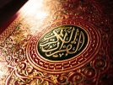
حفظ القرآن في عهد النبي محمد صلى الله عليه وسلم :
إن من مميزات الأمة المسلمة أن كتابها قد حفظ عن ظهر قلب على خلاف بقية الأمم السابقة. وقد كان في ذلك سببًا من أسباب
حفظ القرآن من التحريف والتغيير على مر العصور. وقد كان النبي محمد صلى الله عليه وسلم كثيرًا ما يحث الصحابة على حفظ
القرآن حتى أنه كان يتعاهد كل من يدخل الإسلام ويدفعه إلى أحد المسلمين ليعلمه القرآن. يُروى عن عبادة بن الصامت قال: "كان
رسول الله صلى الله عليه وسلم يُشغَل، فإذا قَدِمَ رجل مهاجر على رسول الله دفعه إلى رجل منا يعلمه القرآن" رواه أحمد. ولقد حفظ
عدد كبير من الصحابة القرآن منهم: الخلفاء الراشدين، وطلحة، وسعد، وابن مسعود وغيرهم من الصحابة.
ثم إن النبي صلى الله عليه وسلم لم يكتف بحفظ الصحابة للقرآن عن ظهر قلب، بل أمرهم أن يكتبوه ويدونوه لحمايته من الضياع
والتغيير. وبذلك تحقق حفظ القرآن في الصدور وفي السطور. وقد ورد في الحديث أن النبي محمدًا أمر في البداية ألا يكتب عنه
الصحابة شيئا إلا القرآن حتى لا يختلط بغيره من الكلام: "لا تكتبوا عني ومن كتب عني غير القرآن فليمحه" (رواه مسلم). قال النووي
تعليقًا على هذا الحديث: "وكان النهي حين خيف اختلاطه بالقرآن، فلما أمن ذلك أذن في كتابته".
وكان صحابة النبي محمد صلى الله عليه وسلم يستعملون في كتابة القرآن ما تيسر لهم وما توفر في بيئتهم من أدوات لذلك، فكانوا
يستعملون الجلود والعظام والألواح والحجارة ونحوها، كأدوات للكتابة. وبقي القرآن مكتوبًا على هذه الأشياء محفوظًا عند النبي محمد
صلى الله عليه وسلم وأصحابه، ولم يجمع في مصحف في عهده.
وكان النبي يأمر الصحابة عند نزول آية من القرآن فيقول: ضعوها في موضع كذا... أي يرشدهم إلى مكان تلك الآية بين الآيات التي
سبقتها. وكان جبريل يراجع القرآن مع النبي صلى الله عليه وسلم في رمضان، وقد راجعه في آخر عام مرتين، ولذلك فإن الصورة
الحالية لترتيب القرآن تتوافق مع المراجعة الأخيرة مع جبريل وهى ما يسميها العلماء (العرضة الأخيرة).
أما عن حكمة عدم جمعه في كتاب واحد في عهد النبي صلى الله عليه وسلم، فقد قال العلماء في ذلك:
أنه لم يوجد داع من جمعه في مصحف واحد كما على عهد الخلافة بعد وفاة النبي صلى الله عليه وسلم.
أن القرآن نزل مفرقًا على فترات مختلفة، ولم ينزل بترتيب المصحف، ثم إن بعض الآيات نزلت ناسخة لما قبلها. ولو جمع القرآن
على عهد النبي صلى الله عليه وسلم في مصحف واحد لكان وجب تغير المصاحف كلها كلما نزلت آية أو سورة.

Slide 15

جمع المصحف في عهد أبي بكر الصديق رضي الله عنه :
أما جمع القرآن في مصحف واحد فقد تمت للمرة الأولى في عهد الخليفة أبى بكر الصديق بعد أن توفي النبي محمد بعام. فبعد غزوة
اليمامة التي قتل فيها الكثير من الصحابة وكان معظمهم من حُفاظ القرآن، جاء عمر بن الخطاب إلى أبي بكر الصديق وطلب منه أن يجمع
القرآن في مكان واحد حتى لا يضيع بعد وفاة الحُفاظ.فكلف أبو بكر الصحابي زيد بن ثابت لما رأى في زيد من الصفات التي تؤهله لمثل
هذه الوظيفة ومنها كونه من حفاظ القرآن ومن كُتّابه على عهد النبي محمد وقد شهد زيد مع النبي العرضة الأخيرة للقرآن في ختام
حياته. ثم إن زيداً قد عُرف بذكائه وشدة ورعه وأمانته وكمال خلقه.روى البخاري في صحيحة عن زيد أنه قال: أرسل إليَّ أبى بكر بعد
مقتل أهل اليمامة وعنده عمر، فقال أبو بكر: إن عمر أتاني فقال: إن القتل قد استحرَّ - أي اشتد وكثر – يوم اليمامة بالناس، وإني أخشى
أن يستحرَّ القتل بالقُرّاء في المواطن، فيذهب كثير من القرآن، إلا إن تجمعوه، وإني لأرى أن تجمع القرآن، قال أبو بكر: قلت لعمر كيف
أفعل شيئا لم يفعله رسول الله ؟ فقال عمر: هو والله خير، فلم يزل عمر يراجعني فيه حتى شرح الله صدري، ورأيت الذي رأى عمر. قال
زيد: وعمر عنده جالس لا يتكلم، فقال أبو بكر: إنك رجل شاب عاقل ولا نتهمك، كنت تكتب الوحي لرسول الله، فتَتَبع القرآن فاجمعه. فو الله
لو كلفني نقل جبل من الجبال ما كان أثقل علي مما أمرني به من جمع القرآن، قلت: كيف تفعلان شيئا لم يفعله النبي ؟ فقال أبو بكر: هو
والله خير، فلم أزل أراجعه حتى شرح الله صدري للذي شرح الله له صدر أبي بكر وعمر، فقمت فتتبعت القرآن أجمعه من الرقاع والأكتاف
والعُسب وصدور الرجال…وكانت الصحف التي جُمع فيها القرآن عند أبي بكر حتى توفاه الله، ثم عند عمر حتى توفاه الله، ثم عند حفصة
بنت عمر.

Slide 16

نسخ المصحف في عهد عثمان رضي الله عنه :
وبقي القرآن على ما هو عليه في عهد أبي بكر إلى عهد عثمان. إلا أن القرآن كان قد نزل على النبي محمد على سبعة أحرف
(أي بسبعة لهجات) ليسهل على القبائل فهمه واستيعابه.
ثم في سنة 25 هجرية، وفي خلافة عثمان بن عفان، رأى الصحابة أنه بعد الفتوحات الإسلامية ودخول غير العرب في
الإسلام، بدأ أهل العراق والشام وبعض الأمصار بالاختلاف حول القراءة الصحيحة للقرآن فكان يُكفّر بعضهم بعضًا.
فقد كانت اللغة العربية تكتب بدون نقاط تميز الحروف، فمثلا حروف (ب ت ث ن) بدون النقاط لا يمكن تمييزها عن بعضها
البعض وكذلك (ج ح خ) (د ذ) (ر ز) (س ش) (ص ض) (ط ظ) (ع غ) (ف ق). فقد كان العرب -بحكم أنها لغتهم- يمكنهم
التفريق بينها من سياق الكلام، في حين أن غير العرب الذين دخلوا الإسلام لا يمكنهم التفريق بينها كما يحسنه العرب، ومن
هنا جاء الإختلاف. كذلك لم يكن هناك علامات للتشكيل لتمييز المرفوع عن المنصوب أو المجرور.
فقام عثمان بتشكيل لجنة من كَتَبَة الوحي أيام رسول الله محمد لنسخ القرآن من تلك النسخة التي تم جمعها في عهد الخليفة أبى
بكر والتي كانت موجودة في بيت السيدة حفصة (زوجة النبى محمد وبنت الخليفة عمر بن الخطاب) وأمرهم بعمل نسخ مدققة
على أساس القراءة الثابتة والمتواترة عن الرسول وهي قراءة أهل مكة.
عن أنس بن مالك: أن حُذيفة بن اليمان قَدِم عَلى عثمان، وكان يغازي أهل الشام في فتح أرمينية وأذربيجان مع
أهل العراق فأفزع حذيفة اختلافهم في القراءة، فقال لعثمان: أدرك الأمة قبل أن يختلفوا اختلاف اليهود والنصارى. فأرسل
إلى حفصة: أن أرسلي إلينا الصحف ننسخها في المصاحف، ثم نردها إليك، فأرسلت بها حفصة إلى عثمان، فأمر زيد بن
ثابت، وعبد الله بن الزبير، وسعيد بن العاص، وعبد الرحمن بن الحارث بن هشام، فنسخوها في المصاحف. وقال عثمان
للرهط القرشيين الثلاثة: إذا اختلفتم أنتم وزيد بن ثابت في شيء من القرآن، فاكتبوه بلسان قريش، فإنه إنما نزل بلسانهم،
ففعلوا، حتى إذا نسخوا الصحف في المصاحف رد عثمان الصحف إلى حفصة، وأرسل إلى كل أفق بمصحف مما نسخوا،
وأمر بما سواه من القرآن في كل صحيفة ومصحف أن يحرق. (رواه البخاري).
وسمِّي هذا المصحف بمصحف عثمان أو المصحف الإمام، ولم يبق سوى هذا المصحف منذ عهده. وهي النسخة التي تطبع
حاليا بالرسم العثماني في كل أنحاء العالم الإسلامي.

Slide 17
"رسم المصحف ونقطه"
يأتي كتاب "رسم المصحف ونقطه" للدكتور "عبد الحي الفرماوي" جامعاً لكل ما أثير حول هذه المسألة من نقاش بأسلوب علمي بعيد عن لغة الخطابة والتهويش، يقرع الحجة بالحجة، ويدفع الشبهة بالبرهان، ويجلي غوامض هذه المسألة، وذلك عبر اعتماده لمنهج محدد في معالجة المسألة، حيث قام بتقسيم بحثه إلى أبواب ثلاثة مع مدخل إليه، وخاتمة له، ثم كشافات ستة لمحتوياته.
في المدخل تناول "حال الكتابة العربية قبل الإسلام، وإبان ظهوره" وخلص في هذه المباحث إلى أن الكتاب كانت شائعة في هذا الحين بين العرب لدرجة وجود المتعلمين والمعلمين، بأعداد كبيرة، تمكن معها بعضهم من إجادة الكتابة والتخصص في فنونها، وأيضاً بعض النساء للكتابة درجة تمكن فيها من تعليمها لغيرهم.
كما وخلص إلى أن الإسلام، حينما أشرقت شمسه على الجزيرة العربية حارب فيما حارب من العرب أميتهم"، وعمل جاهداً على استئصالها من قانون صفاتهم، لكي يؤهلهم للجهاد الأكبر، الذي لا تسير هذه الصفة في قافلته، وهو الجهاد الأكبر، الذي لا تسير هذه الصفة في قافلته، وهو الجهاد الفكري في سبيل نشر الدعوة الكبرى، التي غيرت، وسوف تغير كل ملامح الجزيرة، ومنها هذه الصفة التي تتنافى وعالمية الدعوة الإسلامية، إن هي ظلت بهم لاصقة.
وفي الباب الأول تناول رسم المصحف وكتابة القرآن الكريم خلال جمع القرآن كما وتحدث عن خصائص رسم المصحف وطباعته ورسومه الحالية. كما وتحدث عن أنواع الخط الثلاثي الإملائي، والعروضي، والعثماني، وكذلك عن مؤلفات العلماء في رسم المصحف بالاستعراض السريع لبعض هذه المؤلفات.
وفي الباب الثاني تحدث عن الكشف الجديد بخصوص نقط المصحف وشكله. وأخيراً تحدث في الباب الثالث عن تجاذب الحديث بين مؤيدي رسم المصحف، ومعارضيه، حيث بسط القول في وجهتي النظر، وأدلة كل من القائلين بأن رسم المصحف توقيفي، والقائلين بأنه اصطلاحي، كما وتناول مذاهب العلماء في إتباعهم لرسم المصحف، ثم بيانهم لحكم مخالفة رسم المصحف، وحكم طباعة المصحف، إلى ذكرهم فوائد إتباعه والالتزام به، وأخيراً تصدى إلى الدفاع عن رسم المصحف وتنزيه ساحة الصحابة من الخطأ في رسمه، بالرد على بعض الآثار التي وجدت في بعض الكتب، قد يستغلها المعرضون للطعن في القرآن الكريم، ودقة كتابته، خاصة وأن هذه الآثار منسوبة إلى بعض كبار الصحابة.

Slide 18
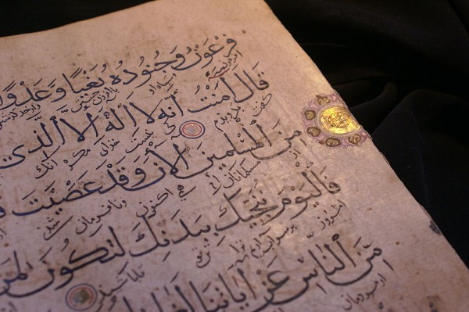
{صورعن رسم القرآن قديماً و حديثاً.

Slide 19

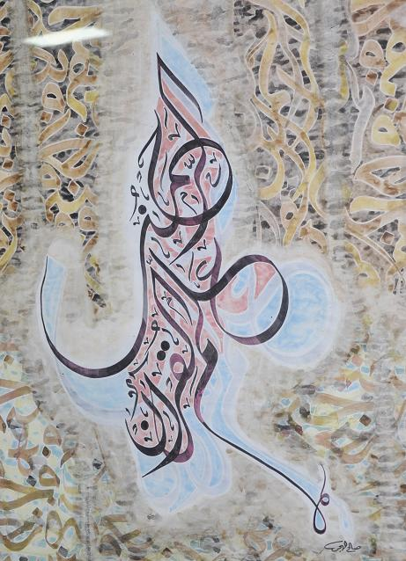
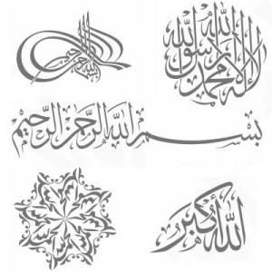

Slide 20
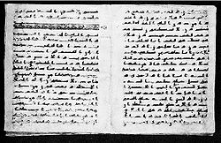
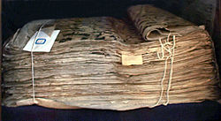
{ الآيات 72-83 من سورة يٓس و 1-14 من الصافات، بخط المشق.
{ القرآن الذي خطّه الخليفة الراشد عثمان بن عفان، من أقدم المصاحف.

Slide 21
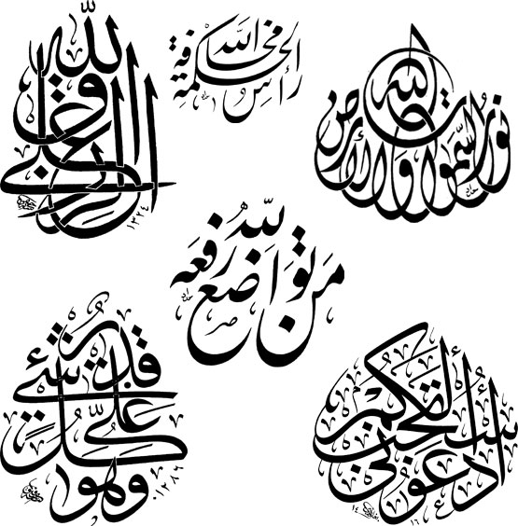

Slide 22
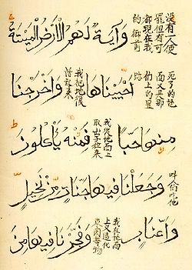
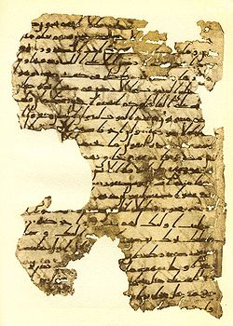
{ صفحة مصحف بالعربية والترجمة الصينية بين الكلمات .
{ الآيات 4-13 من سورة هود، بالخط الحجازي المكي.

Slide 23
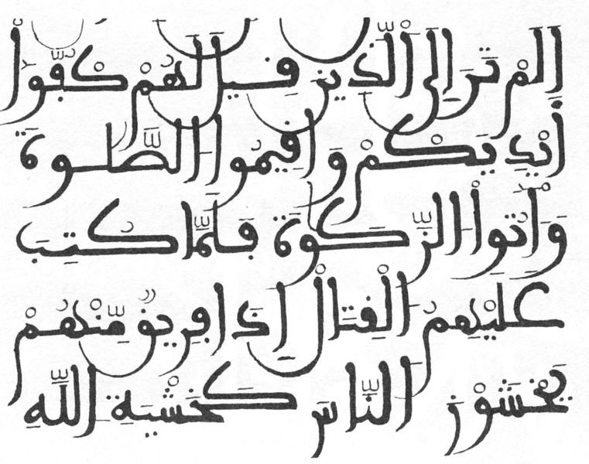
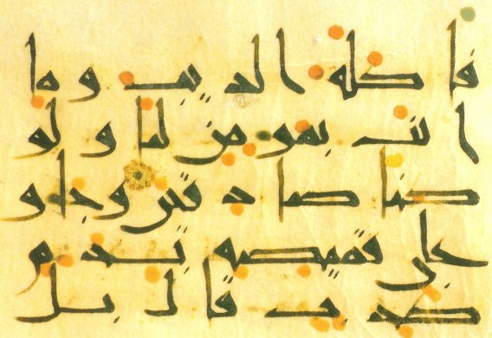
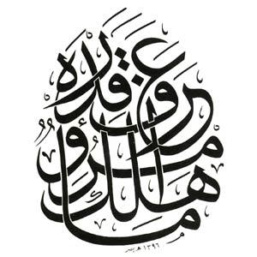
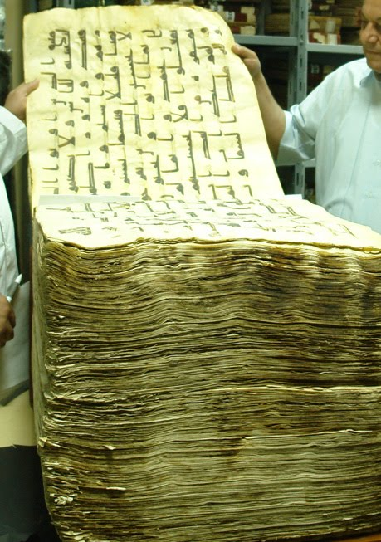

Slide 24
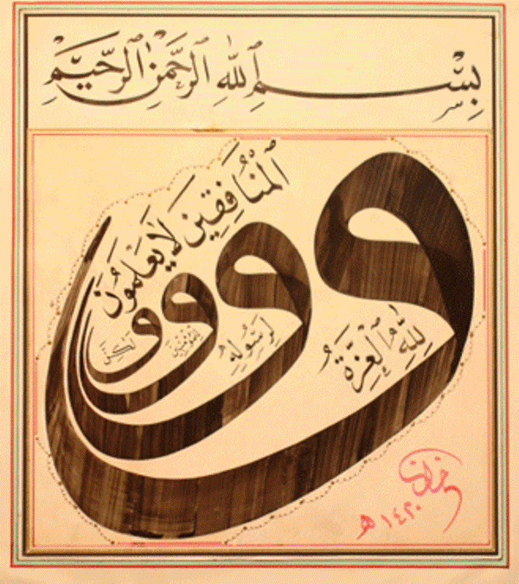

Slide 25
عمل الطالب: محمد علي صالح .
الصف: التاسع {ج} . مسائي .
المادة : التربية الاسلامية.
مقدم إلى الأستاذ: هاني .
{ والسلام عليكم وبركاته ...
النهاية

